Slide 1
基于协同推荐的视频网站的设计与实现
计算机科学与技术学院
计科17-4 陈盈涛
指导教师：杨泽雪

Slide 2
设计与实现目标
1. 研究推荐算法
通过研究协同过滤推荐算法，利用推荐系统进行实验，得出最佳的推荐算法、以及推荐算法中的核心相似性算法，建议一个小型的推荐系统，利用python以及numpy matplotlib，进行推荐系统数据分析。
2. 搭建电影视频网站
利用Flask + Jinja2的web开发框架，搭建视频网站结构。
3. 电影视频网站的优化
利用MongoDB作为推荐系统缓存，减少推荐系统的运行次数，提高视频网站的优化
利用热度排行推荐方法作为默认保底推荐系统方法

Slide 3
视频网站设计功能模块清单

Slide 4
视频网站设计结构
推荐系统
视频网站
文件系统

Slide 5
视频网站设计结构
推荐系统具体流程

Slide 6



相似性算法实验验证
对于推荐结果最终会收到一个用户的评分，可以利用用户对推荐结果的评分和推荐系统预测的评分进行一个误差计算来评估推荐系统效果的优劣。具体误差评价方法有平均绝对误差（MAE），均方根误差（RMSE）等。其系数结果越小，说明系统推荐准确性更高。
精确率：将真类预测正确的数量（真正类）与所有预测为正确的数量（真正类、伪正类）之比。
召回率：将真类预测正确的数量（真正类）与所有真类的数量（真正类、伪假类）之比。
$MAE = \frac{\sum_{i=1}^{n}{\left|x_{i} − x_{i}\right|}}{n}$
$RMAE =\sqrt{\frac{\sum_{i=1}^{n}{{\left(x_{i} − x_{i}\right)}^{2}}}{n}}$
$Recall=\frac{TP}{TP + TF}$
$Precision =\frac{TP}{TP + FP}$

Slide 7
相似性算法实验验证
关于推荐结果测评分为三个方向
1. 推荐评分预测，通过预测结果和测试数据之间评分数据预测评分的准确率，
2. 推荐结果的召回率、精确率
3. 时间，选择用时间短的算法是重要依据
 | 实验1 | 实验2 | 实验3
MAE | 1.608143591 | 1.360856857 | 0.617993205
RMSE | 2.778067166 | 1.851931385 | 0.381915601
精确率 | 0.1 | 0.05 | 0.05
召回率 | 0.039215686 | 0.01818 | 0.01785
开始时间 | 21:12:40.193205 | 12:47:20.921754 | 08:24:47.405325
结束时间 | 21:15:00.385559 | 13:14:54.359994 | 08:24:51.146901
用时 | 00:02:20.192354 | 00:27:33.438240 | 00:00:03.741576

Slide 8
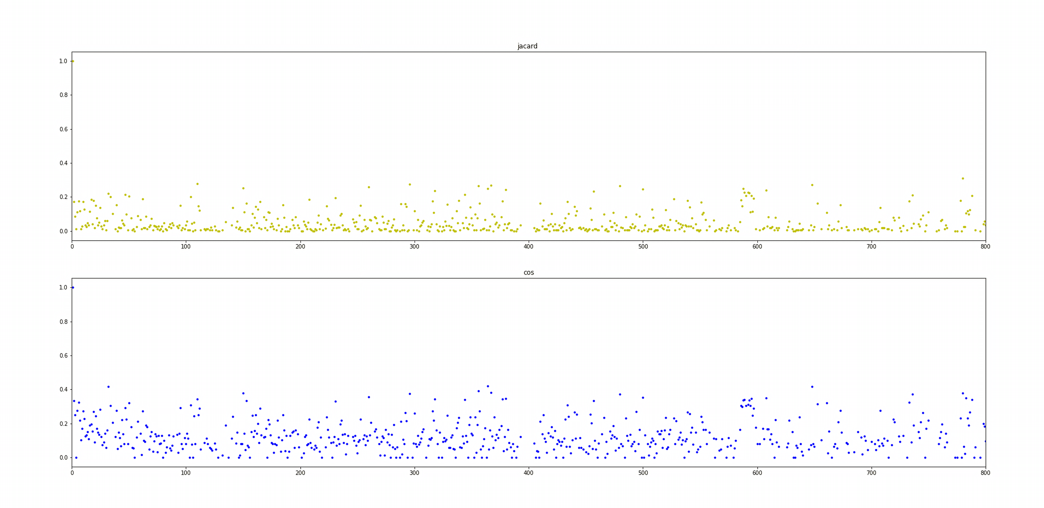
两种相似度算法生成相似性值分布图

Slide 9
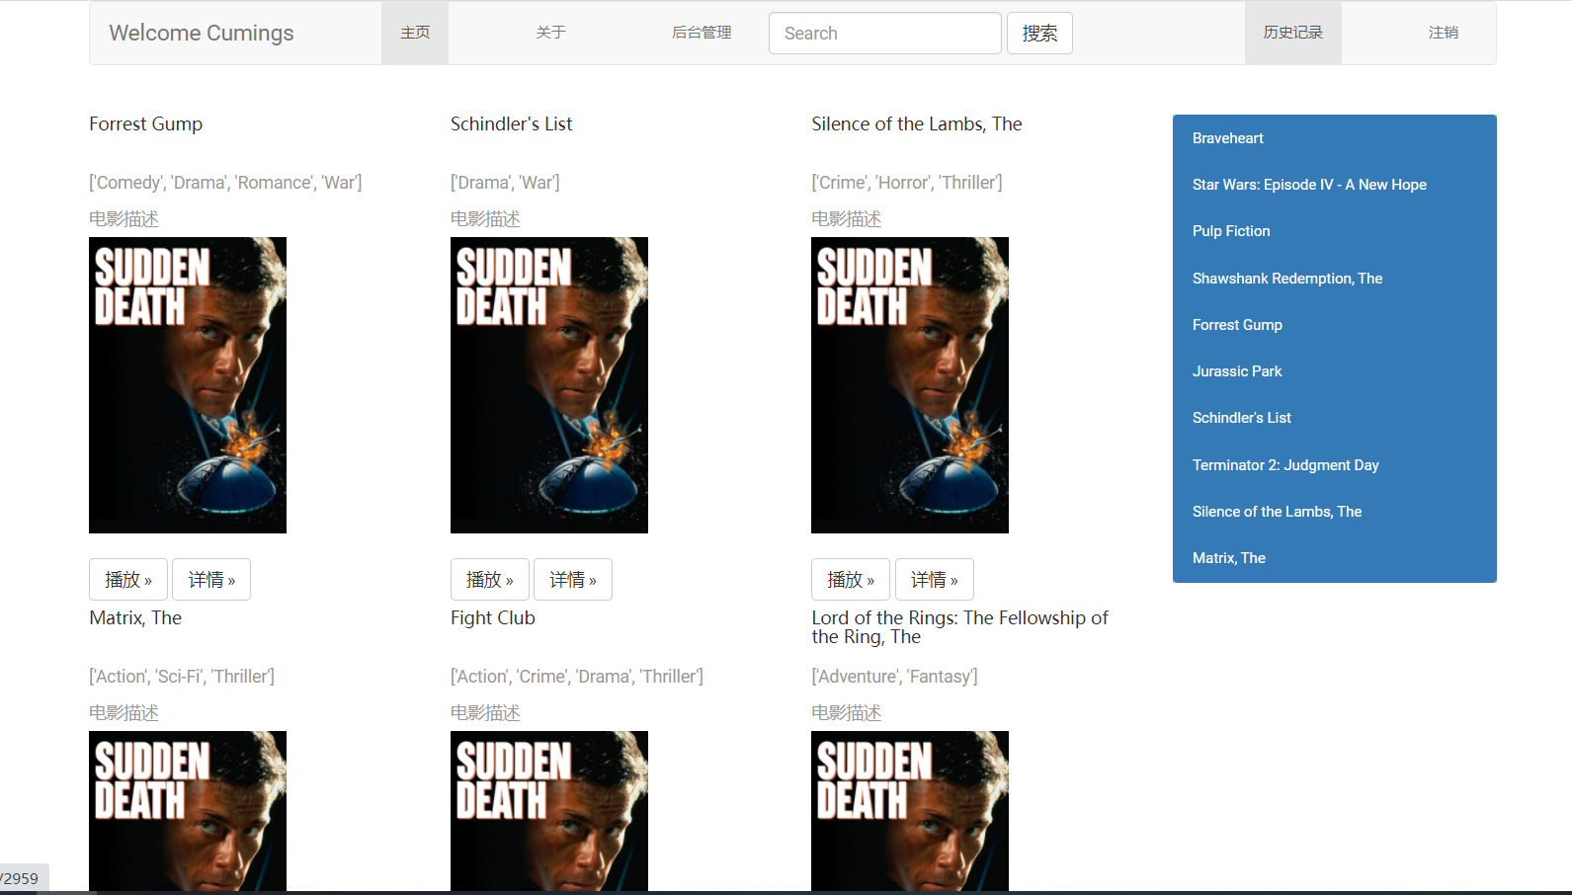
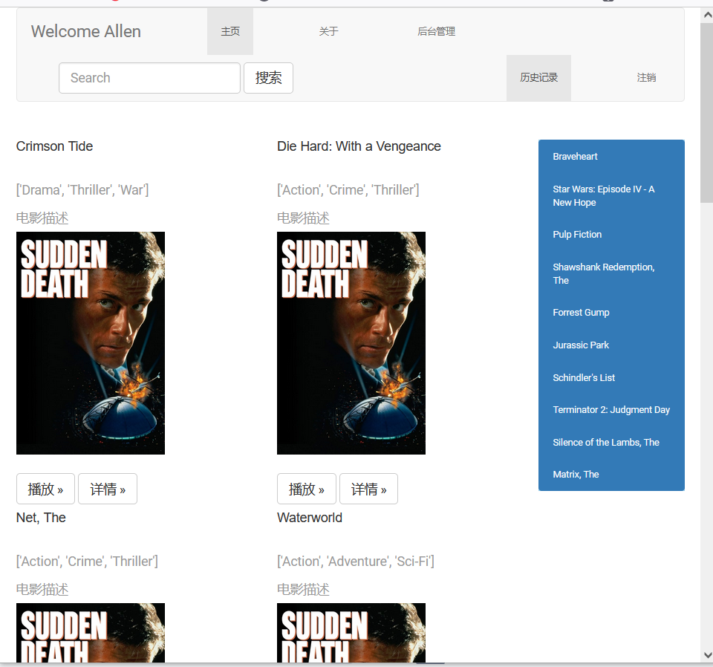
功能展示

Slide 10
功能展示

Slide 11
视频网站设计过程中处理的问题
网站系统：
网站安全性：使用token令牌协助用户登录验证。在客户端cookies使用md5综合密码，用户名登录时间及加盐字符串生成token令牌，在服务端将token存储到redis缓存服务器中，并且设置过期时间。以防止多个服务端session中不存在验证token的情况。

Slide 12
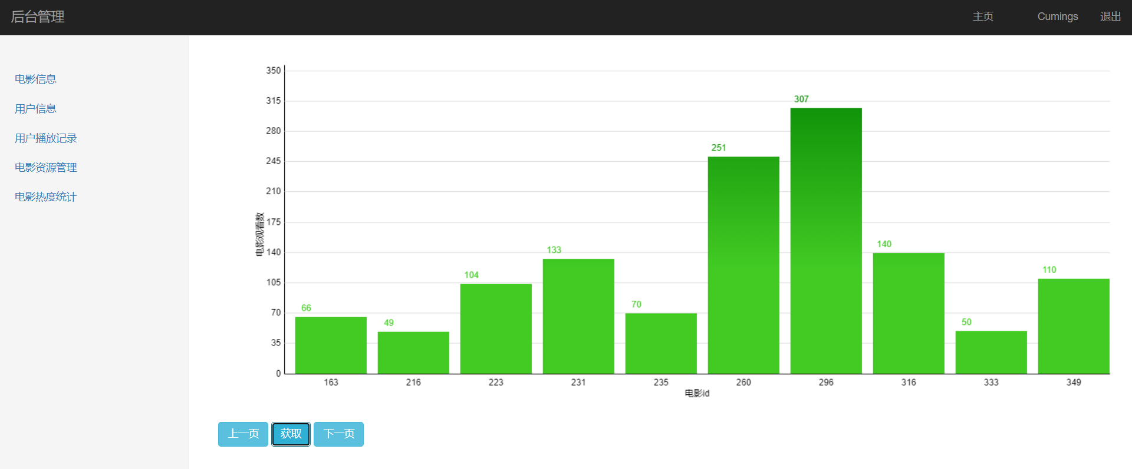
视频网站设计过程中处理的问题
数据可视化：
利用前端canvas画布结合js脚本语言，制作利用后台电影播放数据生成电影播放记录柱状图的功能。

Slide 13
视频网站设计过程中处理的问题
推荐系统：
推荐系统：利用MongoDB数据库缓存推荐电影清单，作为推荐系统是允许具有一定的延时，即不必准确的根据用户的实时行为推荐，因此采用了利用数据库缓存的方式，作为核心的相似性矩阵采用定时日更新的方式进行维护，即根据每日信息进行一次计算。用户的推荐结果缓存在用户进行下线操作后进行，

Slide 14
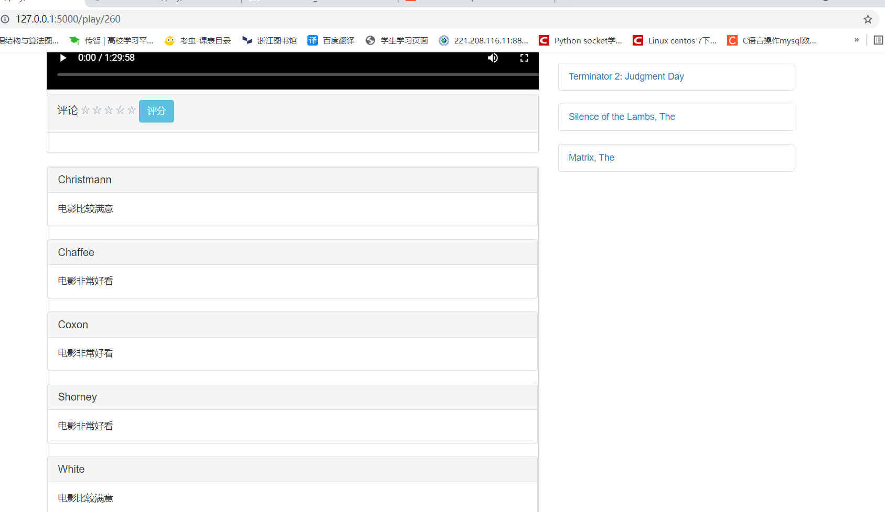
视频网站设计过程中处理的问题
网站系统：
前后端交互使用，由于前后端数据交互较多，为了减少前端页面刷新，分离数据交互的前后端功能，利用ajax、jquery结合dom操作来实现前端数据展示。如，品论展示功能需要数据分离，不影响视频的播放。

Slide 15
总结
在推荐算法领域，协同过滤作为推荐系统的基础组成算法之一被广泛应用在亚马逊、YouTube等电商、视频网站中。但是单一的推荐算法始终存在缺陷，依靠学者们的不断研究、深入，提供可靠的技术支持。推荐领域的算法有着非常广阔的研究空间。
目前推荐系统大多数依赖于获取用户的信息和行为数据，因此该过程涉及大量用户的隐私，在此过程中容易触发侵犯用户隐私的问题，在互联网中，保护用户的隐私是一个比较重要的问题。
在推荐系统中，涉及到用户都是数以亿计，如何提高推荐系统的效率是迫切需要研究的方向，利用分布式平台高效、准确地计算用户日志中的行为数据，建立一个完善的推荐模型。

